Slide 1
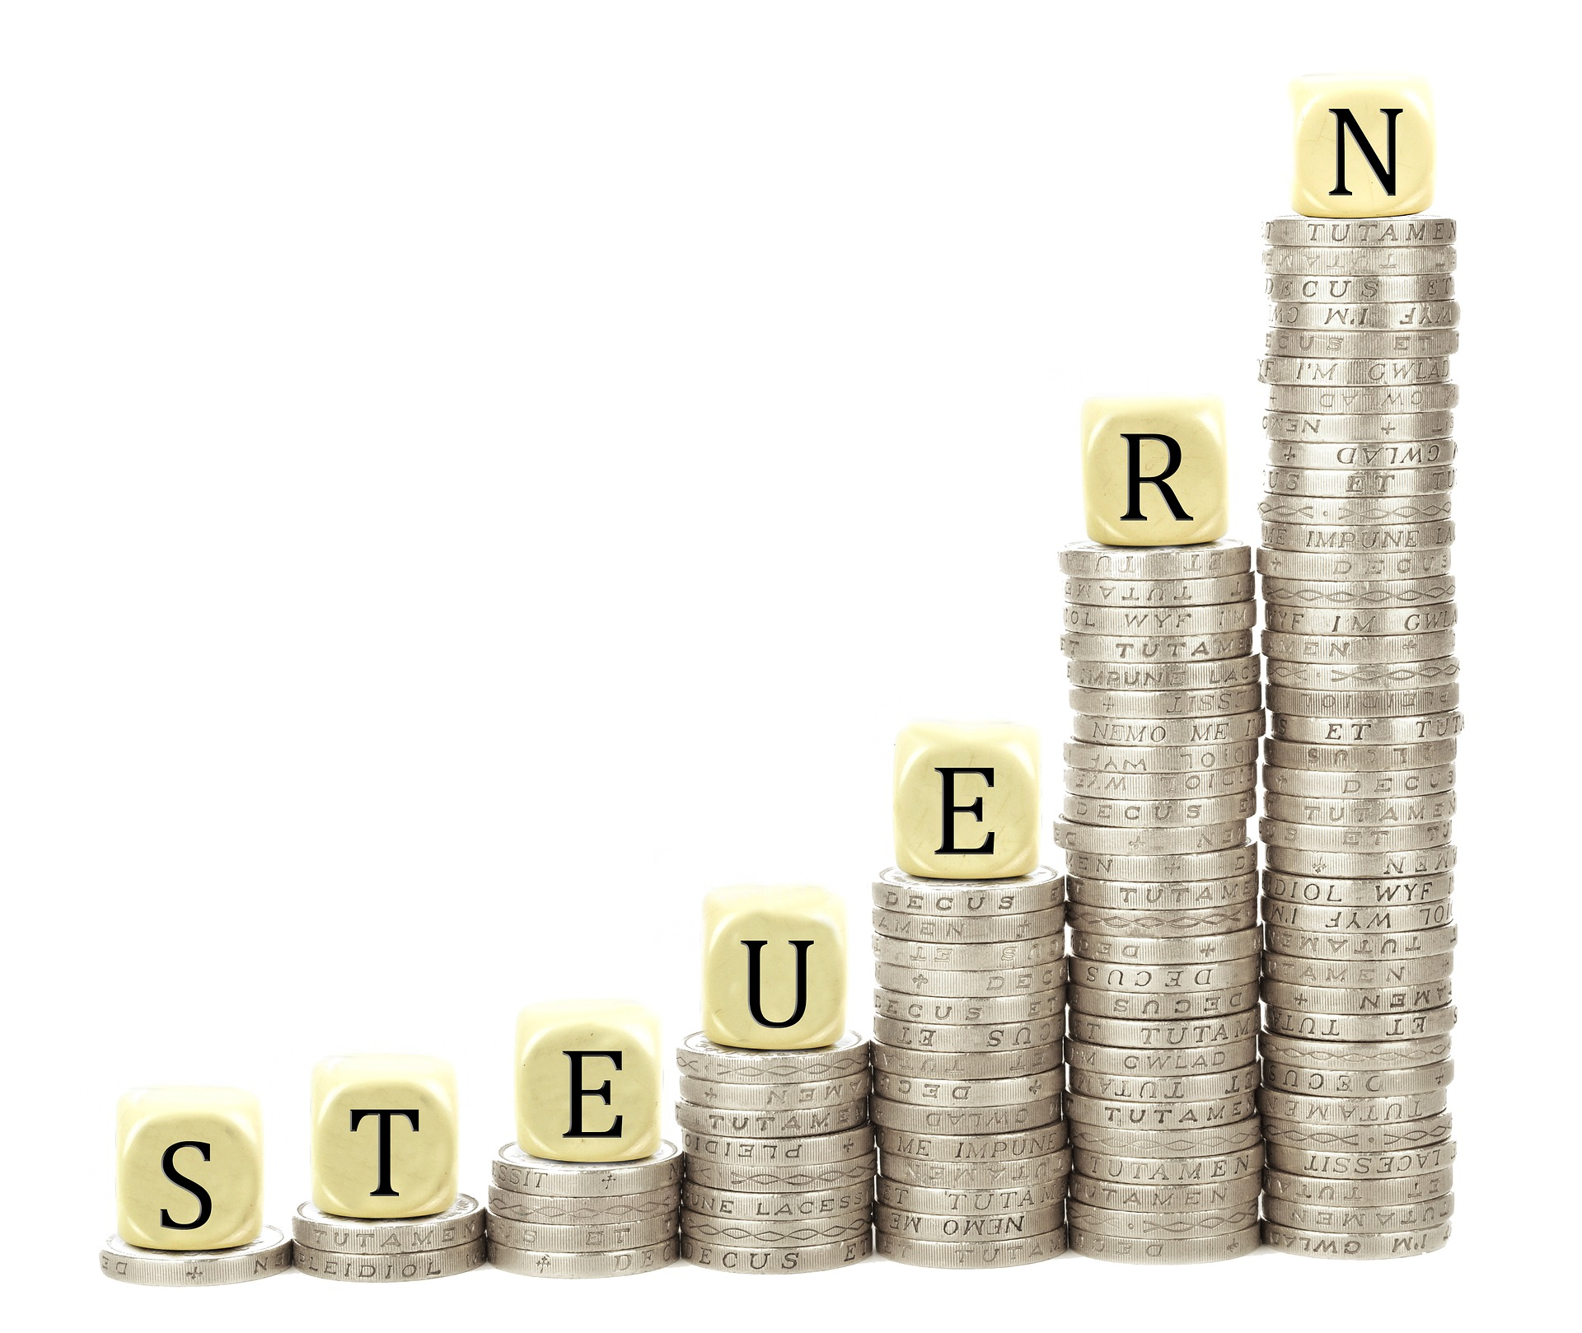
Reihe: Unterrichtsbeispiele zur sozioökonomischen Bildung
Steuern -
unbeliebt aber notwendig?

Slide 2

Wer von Euch
bezahlt Steuern ?
gefördert von

Slide 3
Ich behaupte:
„Alle von Euch bezahlen bereits Steuern !“
gefördert von

Slide 4
1. WAS SIND EIGENTLICH STEUERN?
Arbeitsauftrag 1 (2 Min.)
Schreibt auf euer Arbeitsblatt jene Steuern auf, von denen ihr schon einmal gehört oder gelesen habt.
Unterstreicht jene, von denen ihr wisst, dass ihr sie schon einmal bezahlt habt.
gefördert von

Slide 5
2. ZWEI STEUERN, DIE DIR OFT BEGEGNEN
Arbeitsblatt
Umsatzsteuer (Mehrwertsteuer)
Kapitalertragsteuer
gefördert von

Slide 6
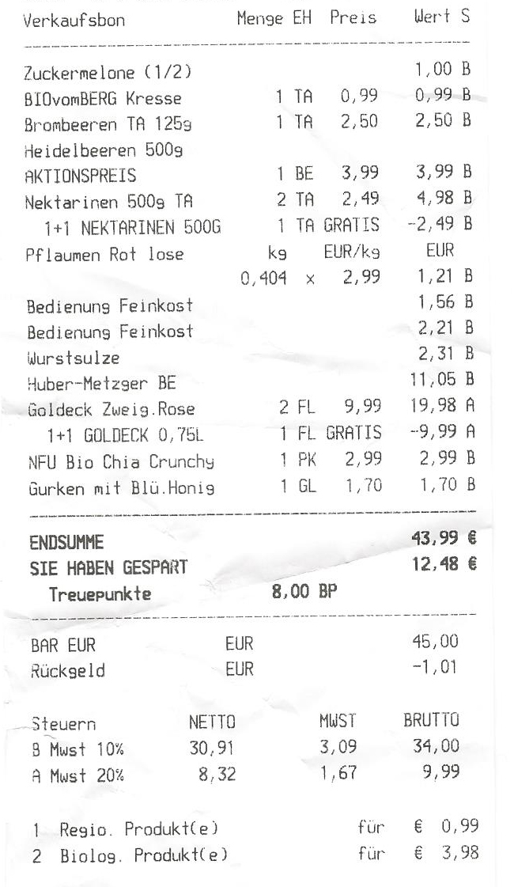
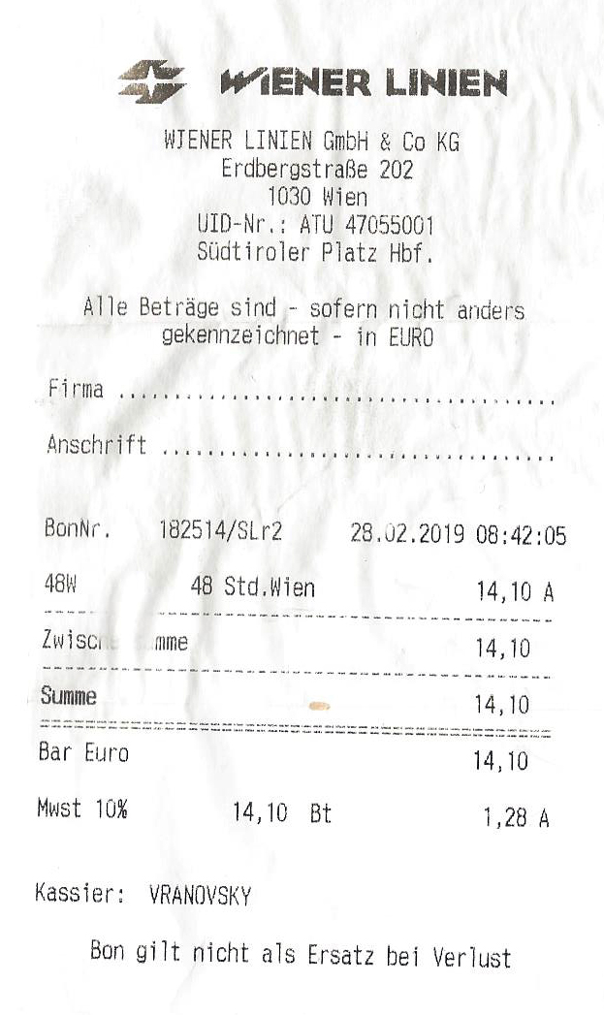
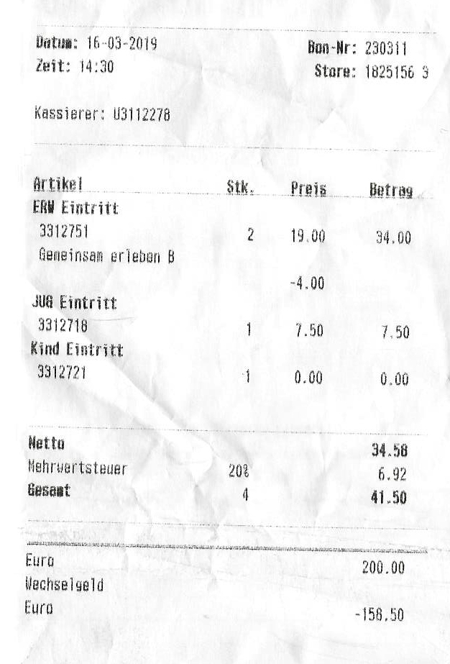
Umsatzsteuer
(Mehrwertsteuer)
Arbeitsauftrag 2 (10 Min.)
gefördert von

Slide 7
Umsatzsteuer (Ust.) = Mehrwertsteuer (MWSt.)
Arbeitsauftrag 2 (10 Min.)
Besteuert wird der Austausch (Kauf) von Lieferungen (Waren) und Dienstleistungen
In Österreich gibt es dafür 3 Steuersätze:
Normaler Steuersatz 20% (z.B. Kleidung, Getränke)
Speziell ermäßigter Steuersatz 13% (z.B. Kulturveranstaltungen wie Kino, Zoobesuche)
Ermäßigter Steuersatz 10% (z.B. Lebensmittel (außer Getränke), Bücher, Müllabfuhr, Transport (außer Flug), Reparaturen)
gefördert von

Slide 8

Kapitalertragsteuer (KESt.)
(Arbeitsblatt)
Besteuert werden Erträge aus Kapitalvermögen (z.B. Guthaben auf einem Sparbuch). Die Bank zahlt für das Geld Zinsen. Für diese Zinsen muss man Steuern zahlen. Diese Steuer nennt man Kapitalertragssteuer (KESt.). Die Kapitalertragssteuer (KESt.) beträgt 25%.
gefördert von

Slide 9
Kapitalertragsteuer (KESt.)
(Arbeitsblatt: einfaches Rechenbeispiel)
für 100 Euro auf dem Sparbuch bekommst du von der Bank 1% Verzinsung
1% von 100 € = 1 € Zinsertrag
für den Zinsertrag musst du 25% KESt. zahlen
25 % von 1 € = 25 Cent KESt.
dein Zinsguthaben beträgt 75 Cent nach Abzug der KESt.
gefördert von

Slide 10
3. Zu den wichtigsten Steuern
in Österreich zählen
Arbeitsblatt
Umsatzsteuer
Kapitalertragsteuer
Einkommensteuer → das Einkommen einer Person wird versteuert
(je nach Einkommenshöhe unterschiedlich)
… und noch einige andere mehr
gefördert von

Slide 11
4. Quizfrage: Wer bekommt die Steuern?
A) Die Einwohner*innen Österreichs
B) Das Finanzamt
C) Der Staat
D) Die Bundesländer und Gemeinden
gefördert von

Slide 12
4. Wer bekommt die Steuern?
Arbeitsblatt
A) Die Einwohner*innen Österreichs
B) Das Finanzamt
C) Der Staat
D) Die Bundesländer und Gemeinden
ALLES IST RICHTIG !!
gefördert von

Slide 13
5. Wozu Steuern zahlen?
Arbeitsblatt
Steuern sind die wichtigste Einnahmequelle für den Staat, die Länder und die Gemeinden (→ „öffentliche Hand“), um damit die Ausgaben für die Produkte und Dienstleistungen zu bezahlen, die allen Einwohner*innen Österreichs (der Allgemeinheit) mehr oder weniger zugutekommen.
gefördert von

Slide 14
5. Wozu Steuern zahlen?
Arbeitsauftrag 3 (3 min.)
Beispiel Schulweg und Schule:
Arbeitet zu zweit. Schreibt 5 Beispiele auf, die auf Eurem Schulweg und in der Schule durch Steuern finanziert wurden
gefördert von

Slide 15
5. Wozu Steuern zahlen?
Mögliche Lösungen
Beispiele am Schulweg und in der Schule:
Straßenerrichtung und –erhalt
Unterstützung für Schulbuskosten
Errichtung und Instandhaltung von Schulgebäude
Schulbuchaktion
Bezahlung der Lehrkräfte, usw.
gefördert von

Slide 16
Diskussionsrunde:
Ist die Bezahlung von Steuern sinnvoll und notwendig?
gefördert von

